Slide 1

iBuilding
prospect
MakeNTU
hardware
Q&A
motivation
video
features
張振嘉 張家銘 吳倉永 黃平瑋
Team41 Apple實習生

Slide 2


Why iBuilding ?
911事件
恐怖攻擊導致群眾恐慌造成大量傷亡
prospect
hardware
motivation
Q&A
features
video
火災及毒氣事件發生
防災演練的好處有限

Slide 3



Q&A
hardware
prospect
video
features
motivation
Start
Think
Goal
不會遇到火災恐慌
有效減少死傷人數
普及化
因iBuilding可以讓大家順利的逃生
順利逃生
大家都能受惠於此裝置
Notes:
1. 現在世界沒有人了解聾人文化
定義聾人文化
2. 讓普通人可以與聾人文化溝通，依靠我們的手套
3. 讓普通人不只可以與聾人溝通，更可以了解聾人文化，
第一步是學習手語
第二步是

Slide 4

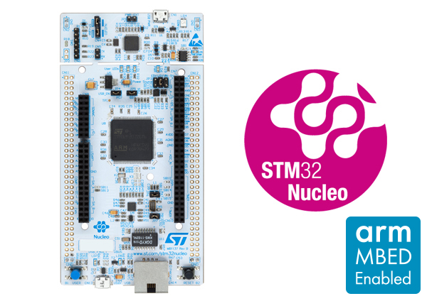
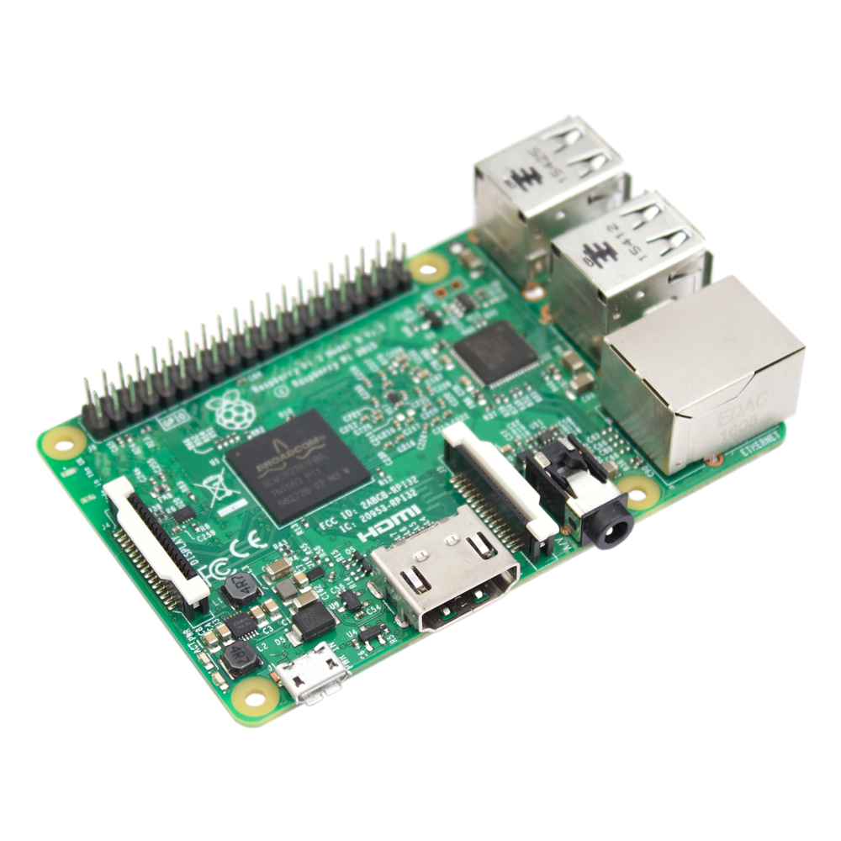
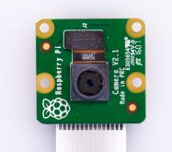
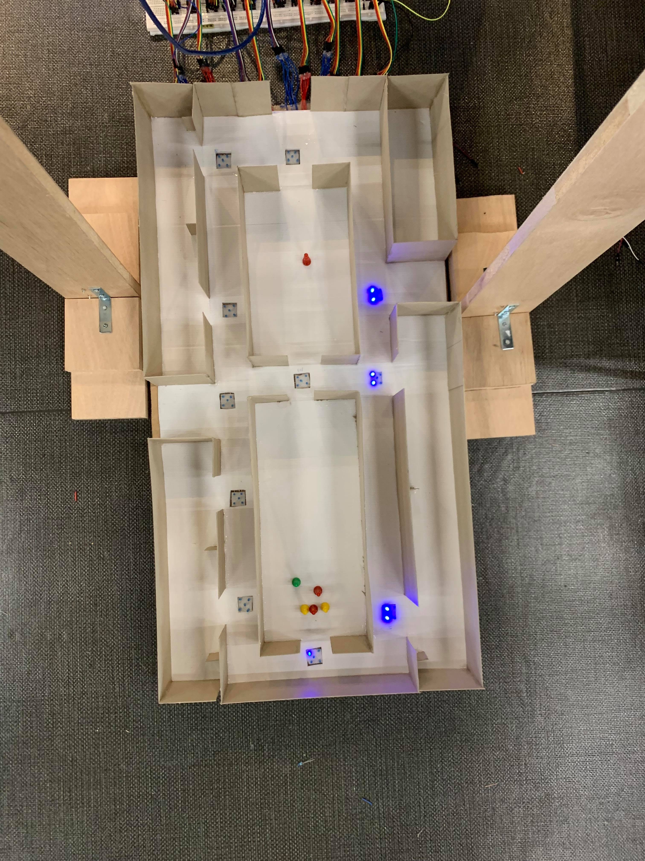
STM32F429zi
計算結果轉換成指示燈
prospect
Q&A
motivation
video
features
hardware
Raspberry Pi 3
Pi camera
負責影像辨識以及路徑運算
拍出樓層人群分佈情況

Slide 5
Algorithm
Q&A
prospect
video
features
motivation
Hardware
hardware
Machine Learning
Notes:
我們最初的設計是用個人電腦做即時預測，當我們移植到stm32f469的開發版上後，因為嵌入式系統的開發版計算速度不如個人電腦，所以最初版本中計算速度跟不上遺棄的反應時間，但後來我們看到了stm版的特色，所以我們針對它做了演算法的增強後，我們成功大幅降低我們的計算速度並提升了精準度。

Slide 6
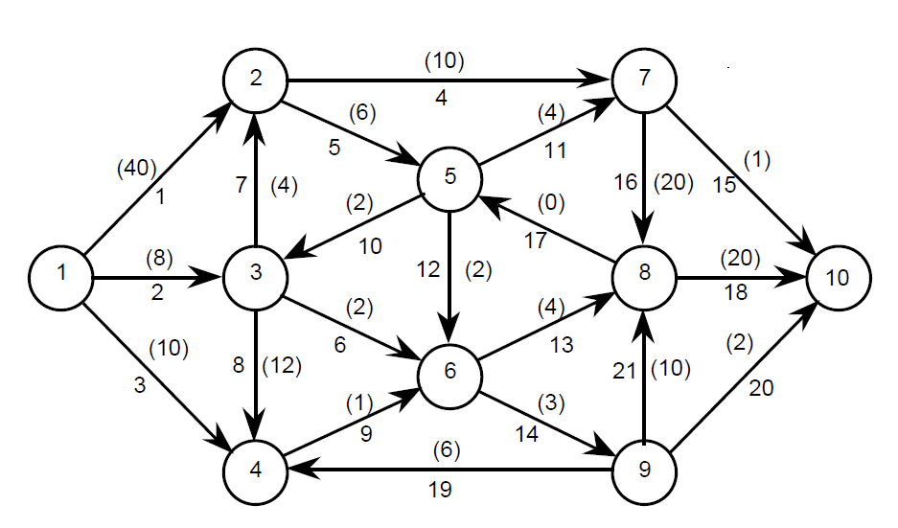
Algorithm
Multi-Source Shortest path Algorithm
Q&A
prospect
video
features
motivation
hardware
Notes:
一開始使用的時候是多少，經過我們的優化後，因為arm版比起其他開發版的優點是速度快，因此我們提高sensing的速度來讓我們的準確率上升。

Slide 7
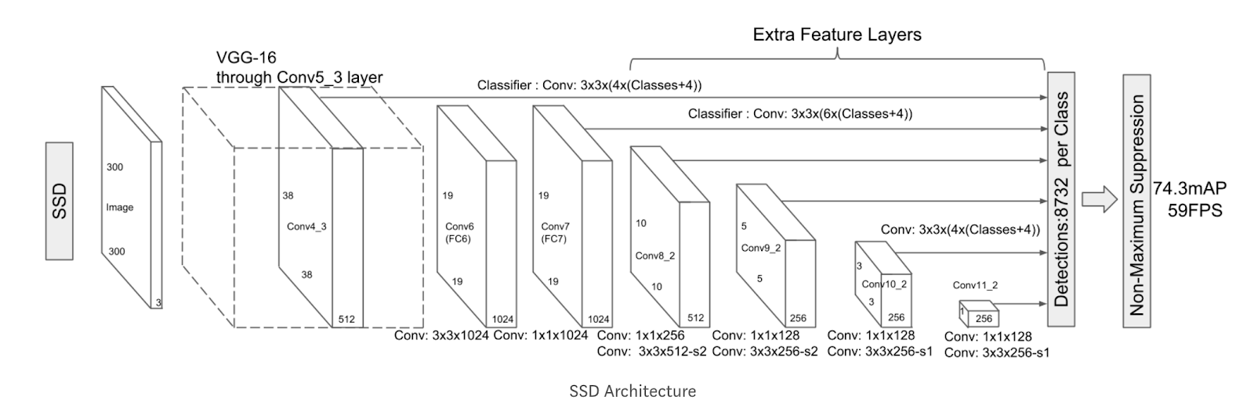
Machine Learning
Object detection
Single Shot Multibox Detection
Q&A
prospect
video
features
motivation
hardware
Notes:
一開始使用的時候是多少，經過我們的優化後，因為arm版比起其他開發版的優點是速度快，因此我們提高sensing的速度來讓我們的準確率上升。

Slide 8
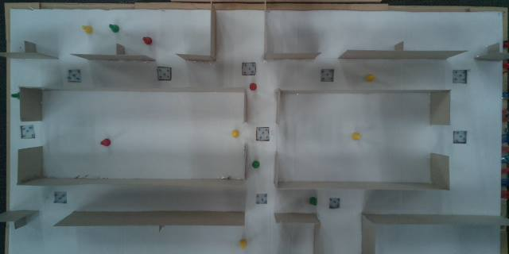

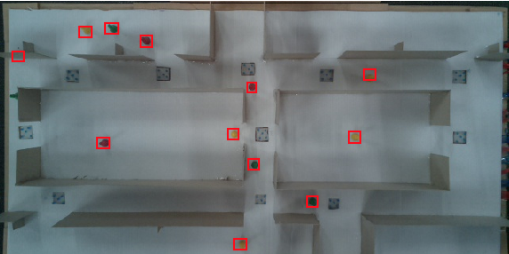
Machine Learning
Q&A
prospect
video
motivation
hardware
features
Notes:
一開始使用的時候是多少，經過我們的優化後，因為arm版比起其他開發版的優點是速度快，因此我們提高sensing的速度來讓我們的準確率上升。

Slide 9
Thanks
prospect
Q&A
motivation
video
software
for listening !!
hardware

